Slide 1

LA DIABETIS
Efectes favorables i desfavorables dels tractaments combinats de la diabetis mellitus tipus 2
Carlos Manuel Bosch Herrera
Màster en bioinformàtica i bioestadística
Àrea 2.
Nom Consultora: Ivette Olivares Castiñeira
Nom Professor responsable de l’assignatura: Marc Maceira Duch

Slide 2
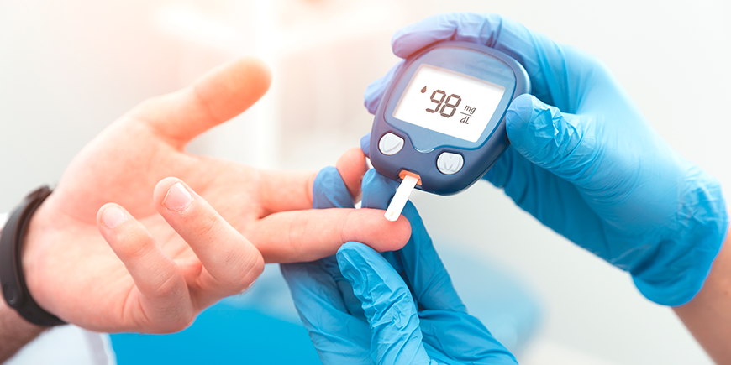
CONTINGUTS
Introducció
Què és la diabetis?
Tipus
Símptomes
Causes
Complicacions
Risc de desenvolupar la diabetis
Impacte
Situació de la diabetis al món
Incidència de la diabetis a Espanya
Costos de la diabetis a Espanya
Costos indirectes de la diabetis
Tractament
Objectius del tractament
Control metabòlic
Tractament farmacològic
Tipus d’antidiabètics orals
Monoteràpia amb antidiabètics orals
Tractaments combinats amb antidiabètics orals
Conclusions

Slide 3
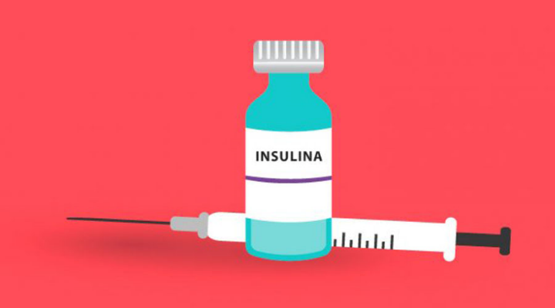
Introducció
Símptomes
Causes
Complicacions
Risc
Impacte
Tractament
Conclusions
Què és la diabetis?
La diabetis és una malaltia crònica que es caracteritza per la presència de nivells elevats de sucre en sang.
Això passa perquè el pàncrees no produeix suficient insulina o perquè l’organisme no pot utilitzar eficaçment la insulina que produeix.
La insulina és l’hormona que permet que la glucosa penetri en les cèl·lules i pugui ser utilitzada per a produir energia, amb la qual cosa, si falta o no actua convenientment, la glucosa s’acumula en sang.

Slide 4
Introducció
Símptomes
Causes
Complicacions
Risc
Impacte
Tractament
Conclusions
Tipus de diabetis
Diabetis tipus 1
Coneguda com insulinodepenent, ja que el pàncrees no produeix insulina
Diabetis tipus 2
Disminució de la producció d'insulina o inadequada utilització d'aquesta; sol diagnosticar-se en persones majors de 40 anys
Diabetis gestacional
Es presenta exclusivament durant l'embaràs i, en la major part dels casos, desapareix després del part

Slide 5











Introducció
Símptomes
Causes
Complicacions
Risc
Impacte
Tractament
Conclusions
Símptomes de la diabetis
Poliúria
Pruïja
Polidípsia
Infeccions
Polifàgia
Fatiga
Astènia
Irritabilitat
Pèrdua de pes
Visió borrosa

Slide 6


Introducció
Símptomes
Causes
Complicacions
Risc
Impacte
Tractament
Conclusions
Causes de la diabetis
En la majoria dels casos, no es coneixen les causes específiques de la diabetis.
Hi ha factors de risc no modificables com l'edat (a més edat, més risc), les alteracions prèvies d'hiperglucèmia, els antecedents familiars de diabetis, els trastorns de tolerància a la glucosa, etc.,
Altres són modificables, com l'obesitat, el tabaquisme, la vida sedentària, la hipertensió arterial o l'alimentació.
La pràctica d'exercici físic i una dieta saludable
són essencials tant per prevenir la malaltia com per
controlar-la un cop diagnosticada.

Slide 7

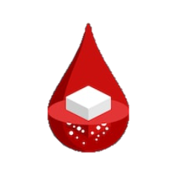



Introducció
Símptomes
Causes
Complicacions
Risc
Impacte
Tractament
Conclusions
Complicacions més habituals
Entre les complicacions cròniques, la diabetis comporta un gran risc de desenvolupar malalties cardiovasculars, de les que, de fet, moren més del 50% dels espanyols que la pateixen.
Les complicacions agudes més freqüents són les hipoglucèmies, disminucions dels nivells de glucosa que es produeixen per un desajust entre la quantitat d'aquesta que entra a la sang i l'efecte de la medicació destinada a reduir-la.
A més, la diabetis és la primera causa de ceguesa, malaltia renal terminal i amputacions no traumàtiques de membres inferiors al nostre país.

Slide 8
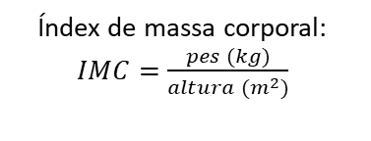
Introducció
Símptomes
Causes
Complicacions
Risc
Impacte
Tractament
Conclusions
Factors de risc de desenvolupar diabetis tipus 2. Variables de Findrisk.
Edat
Índex de massa corporal: $IMC=\frac{pes (kg)}{altura (m^{2})}$
A Europa, per a detectar si una persona té risc o no de presentar diabetis en el futur s’utilitza l’escala FINDRISK (Finnish Diabetes Risk Score).
L’escala FINDRISK es composa de vuit preguntes amb puntuacions predeterminades i estima la probabilitat de desenvolupar diabetis tipus 2 en els propers 10 anys.
Antecedents familiars de diabetis
Perímetre
de cintura
Antecedents de glucèmia elevada
Findrisk
Consum de medicaments pel control de la hipertensió arterial
Activitat física
Consum de verdures i fruites

Slide 9
Introducció
Símptomes
Causes
Complicacions
Risc
Impacte
Tractament
Conclusions
Situació de la diabetis al món
Segons l'OMS es calcula que 422 milions de persones pateixen diabetis a tot el món. El 2013, per primera vegada en la seva història, l'Organització Mundial de la Salut (OMS) va incloure aquesta malaltia entre les deu que més morts provoquen, amb 1,4 milions de persones mortes anualment per causes relacionades amb ella.
També a nivell mundial, el cost de tractar la diabetis o les seves complicacions s'ha incrementat un 208% en els últims nou anys, estimant-se a dia d'avui al voltant dels 470.000 milions de dòlars.

Slide 10
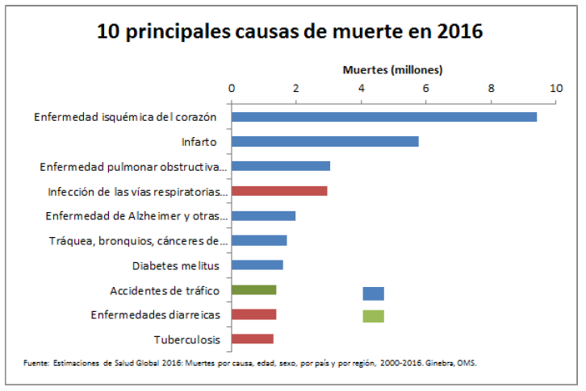
Introducció
Símptomes
Causes
Complicacions
Risc
Impacte
Tractament
Conclusions
Segons l’OMS…

Slide 11
Introducció
Símptomes
Causes
Complicacions
Risc
Impacte
Tractament
Conclusions
Incidència de la diabetis a Espanya
Al nostre país, la diabetis té la consideració d'epidèmia, ja que la pateix al voltant del 14% de la població, el que suposa més de 5 milions de persones*.
El 95% dels pacients espanyols amb diabetis la té de tipus 2 i, d'aquests, aproximadament el 50% segueixen sense diagnosticar.
*Estudi di@bet.es, realitzat pel CIBERDEM de l'Institut de Salut Carlos III en col·laboració amb la Societat Espanyola de Diabetis i la Federació de Diabètics Espanyols.

Slide 12

Introducció
Símptomes
Causes
Complicacions
Risc
Impacte
Tractament
Conclusions
Costos de la diabetis a Espanya
S'estima que la diabetis i les seves complicacions són responsables de l'ocupació del 20-30% dels llits hospitalaris i del 6,3-7,4% de la despesa sanitària nacional.
Un recent estudi de la London School of Economics quantifica en 5.447 milions d'euros a l'any els costos directes a Espanya, destinats principalment a tractaments i hospitalitzacions, fet que suposa un cost anual per pacient de 1.708 euros.

Slide 13
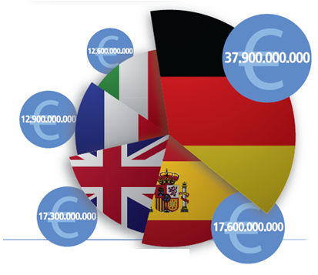
Introducció
Símptomes
Causes
Complicacions
Risc
Impacte
Tractament
Conclusions
Costos indirectes de la diabetis
Els costos indirectes de la diabetis, corresponents a conceptes com l'absentisme laboral dels pacients, els seus jubilacions anticipades o les despeses socials que generen, se situen en 17.630 milions d'euros a l'any a Espanya, amb el que el nostre país es troba només per sota d’Alemanya entre els cinc grans estats de la Unió Europea per població i rellevància econòmica.
Font: London School of Economics

Slide 14
Introducció
Símptomes
Causes
Complicacions
Risc
Impacte
Tractament
Conclusions
Objectius del tractament
Mantenir un bon estat de salut que li permeti portar una vida normal.
Aconseguir un bon control metabòlic (com a mesura per a prevenir i controlar l'HTA, la hiperlipèmia i l'obesitat)
Prevenir o retardar l'aparició de complicacions cròniques.
Garantir el creixement i desenvolupament en el cas dels nens.

Slide 15
Introducció
Símptomes
Causes
Complicacions
Risc
Impacte
Tractament
Conclusions
Control metabòlic
Control metabòlic |  | Objectius de control
HbA1C(%) (Hemoglobina glicosilada) |  | <7
Glucèmia capil·lar (mg/dl) | Basal i preparandial | 90-130
 | Postprandial (2h) | <180
Tensió arterial (mm Hg) |  | <130/80
Control lipídic (mg/dl) | Colesterol total | <200
 | Triglicèrids | <150
 | HDL | >40
 | LDL | <100
Consum de tabac |  | No

Slide 16
Introducció
Símptomes
Causes
Complicacions
Risc
Impacte
Tractament
Conclusions
Tractament farmacològic
El tractament inicial de la diabetis de tipus 2 (DM) és mitjançant el control de pes corporal, tenir una dieta sana i fer exercici moderat..
Quan aquestes mesures no funcionen és necessari l’ús de tractament mèdic i cal recórrer a fàrmacs antidiabètics, els anomenats hipoglucèmics orals per aconseguir un control adequat del sucre en sang.
Aquests es poden administrar per separat, monoteràpia, o combinats amb altres fàrmacs antidiabètics o amb insulina per tal d’assolir un benefici terapèutic màxim.

Slide 17
Introducció
Símptomes
Causes
Complicacions
Risc
Impacte
Tractament
Conclusions
Tipus d’antidiabètics orals
Secretagogs
Sensibilitzants
Anàlegs dels pèptids
Glucosúrics (Gliflozines)
La seva acció consisteix en estimular la secreció d’insulina (sulfonilurees i meglitinides).
Redueixen la síntesi hepàtica de glucosa, inhibeixen la seva absorció intestinal i augmenten la sensibilitat perifèrica de la insulina (biguanides, tiazolidinediones o glitazones i inhibidors de la alfa glucosidasa intestinal).
Inhibidors de la di-peptidil-peptidasa-IV (iDPP-4) o gliptines i les incretines.
Augmenten la eliminació de glucosa.

Slide 18
Introducció
Símptomes
Causes
Complicacions
Risc
Impacte
Tractament
Conclusions
Tractaments monoteràpia amb antidiabètics orals
Els antidiabètics orals estan indicats en el tractament de la DM tipus 2 quan les mesures dietètiques i l'exercici físic no són adequats per aconseguir un control adequat de la glucèmia.
L'elecció del tractament ha de ser personalitzada i dependrà de diversos factors:
Característiques del pacient (obesitat, edat avançada, insuficiència renal ...).
Progressió de la malaltia.
Sensibilitat a la insulina.
Risc d'hipoglucèmies.
Si la hiperglucèmia és fonamentalment postprandial i / o hi ha alteració de la glucèmia basal.
La metformina és el medicament d'elecció en monoteràpia, juntament amb dieta i exercici, (excepte contraindicació o que no es toleri). Es disposa d'àmplia experiència d'ús i, a més, ha demostrat produir pèrdua de pes.

Slide 19
Introducció
Símptomes
Causes
Complicacions
Risc
Impacte
Tractament
Conclusions
Tractaments combinats amb antidiabètics orals
En la diabetis tipus 2 quan hi ha un fracàs primari o secundari en monoteràpia per assolir els objectius de control, es planteja un pas més en l'abordatge terapèutic com és realitzar un tractament combinat amb al menys dos fàrmacs per regla general amb diferent mode d'acció, bàsicament la combinació més idònia seria un fàrmac que estimulés la secreció d'insulina (secretagog) i un altre que disminuís la resistència a l'acció de la insulina (sensibilitzant) acompanyada d’una dieta saludable i exercici físic moderat.
El resultat és que s'arriba a millorar paràmetres intermedis (hemoglobina glicosilada) durant un cert temps però sense haver-se demostrat de moment que aquesta combinació disminueixi els resultats finals, referint-nos a la mortalitat i disminució de complicacions.

Slide 20
Introducció
Símptomes
Causes
Complicacions
Risc
Impacte
Tractament
Conclusions
Conclusions
La diabetis és una malaltia molt estesa entre la población però no del tot coneguda
Quan amb la dieta, les modificacions de l'estil de vida i la monoteràpia amb fàrmacs orals a dosis màximes no assoleix els objectius de control s'ha d'iniciar el tractament combinat.
El tractament combinat pot realitzar-se mitjançant l'associació de dos (o fins i tot tres) fàrmacs orals o amb l'associació de fàrmac oral i insulina d'acció intermèdia (preferentment administrada de forma nocturna).
També és possible afegir un fàrmac oral a un pacient prèviament insulinitzat que no assoleixi els seus objectius de control.
La majoria dels pacients, amb el temps, precisaran associacions farmacològiques per assolir els objectius de control.
El tractament de la diabetis té com a principal objectiu mantenir un bon estat de salut que permeti portar una vida normal i aconseguir un bon control metabòlic (com a mesura per a prevenir i controlar l'HTA, la hiperlipèmia i l'obesitat).

